Slide 1

Aktuella konflikter

Slide 2
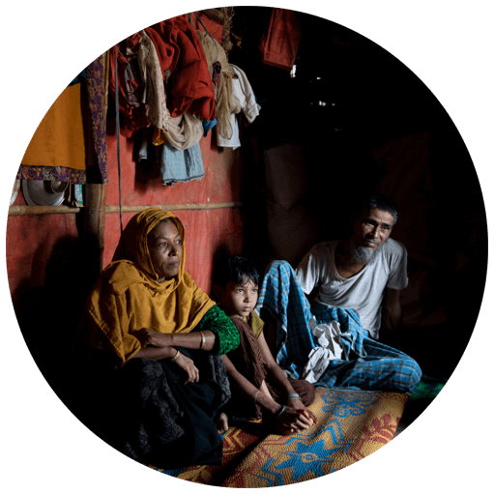
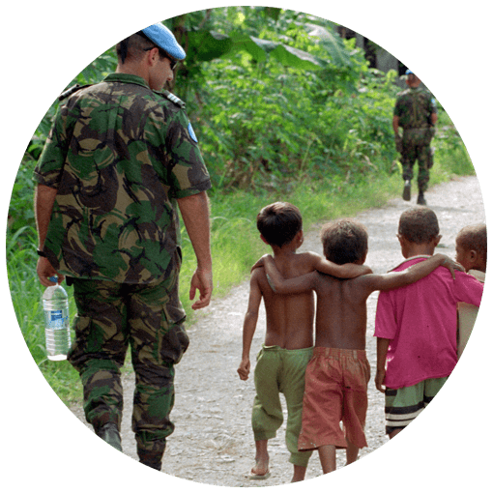
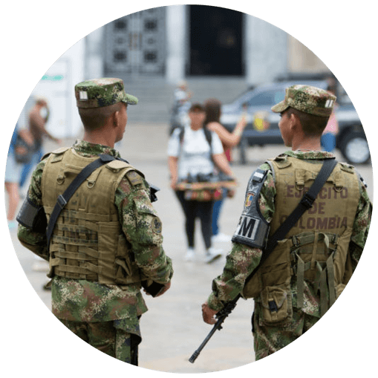
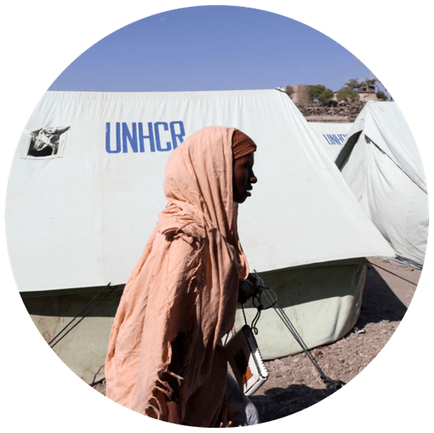
Notes:
Bilderna ovan från vänster:
Regeringssoldater i Colombia
- Flyktingar i ett läger i Bangladesh, från Myanmar/Burma som flytt förföljelse av folkgruppen rohingya.
Flyktingläger i Jemen
En FN-soldat pratar och promenerar med barn i Östtimor.

Slide 3
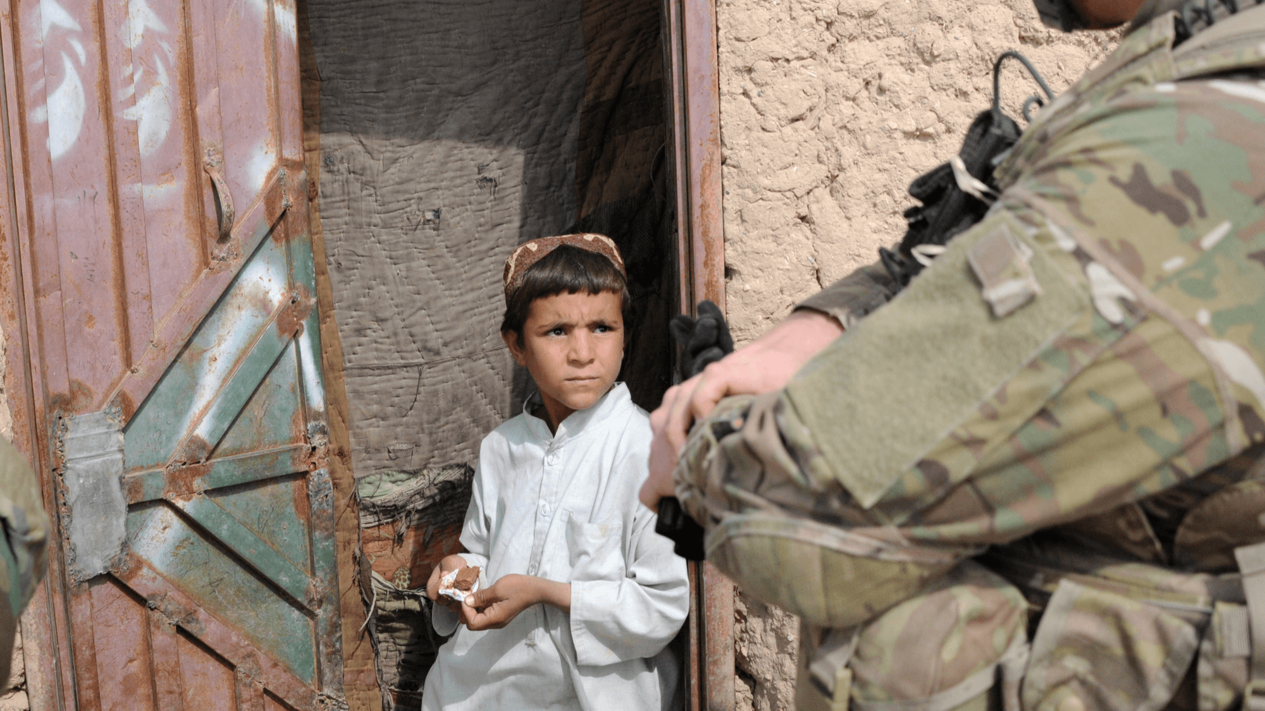

Väpnade konflikter
Notes:
En pojke i Afghanistan tittar på en amerikansk soldat, stationerad i pojkens region.

Slide 4
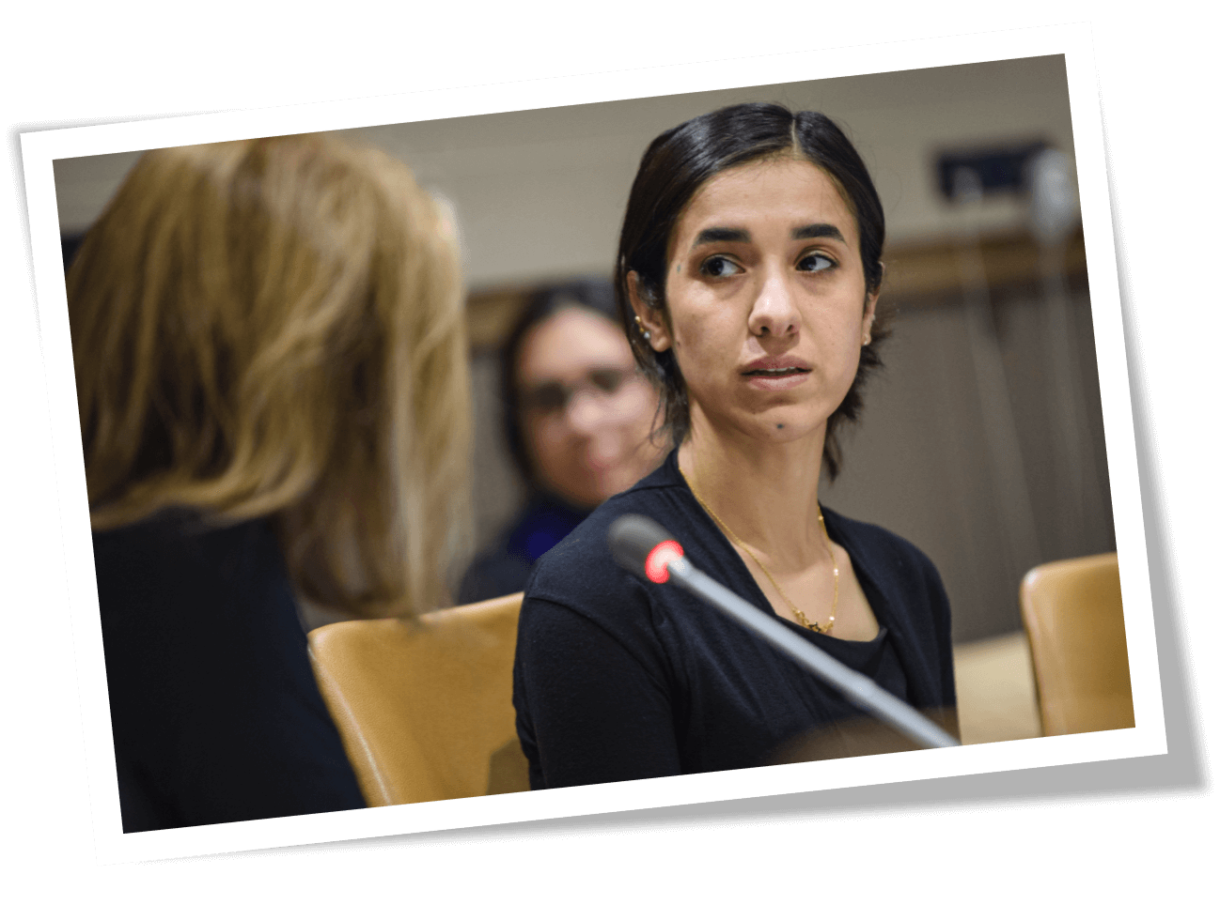
Nadia Murad, Irak
Foto: UN Photo/Manuel Elias
Notes:
Nadia Murad, FN-ambassadör för de som överlevt människohandel, berättar om sitt arbete under en paneldebatt I FN.

Slide 5
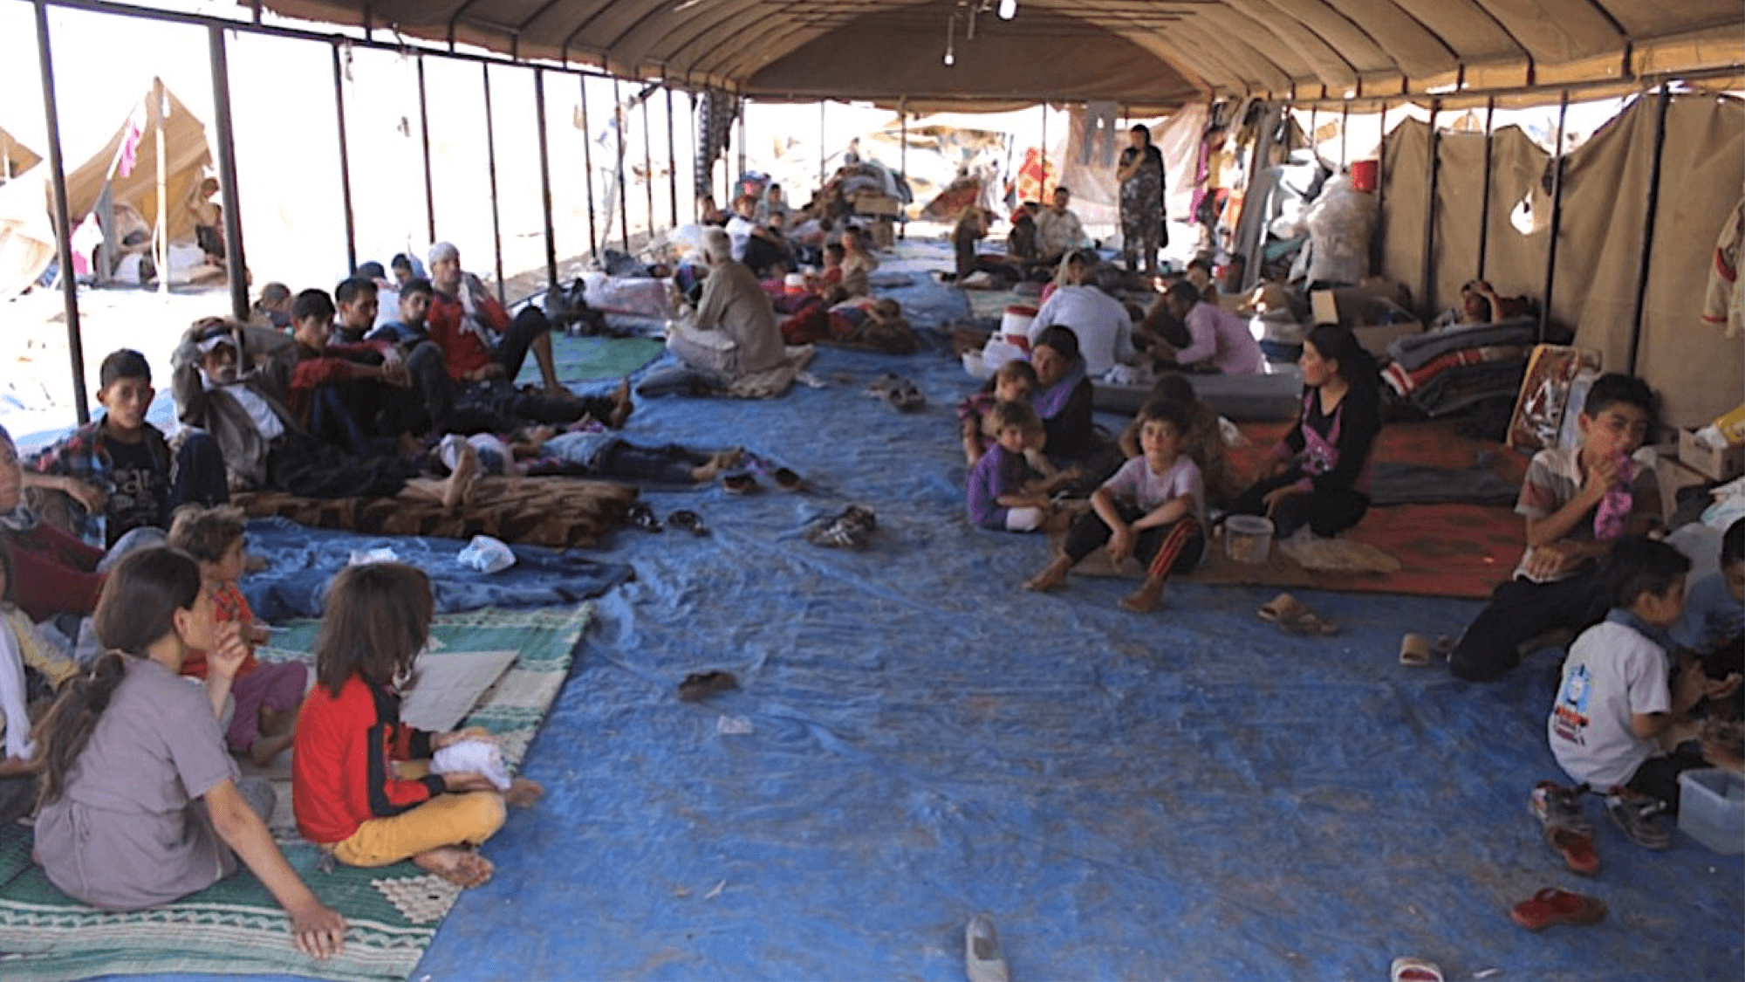
Irak
Notes:
Yazider från Sinjar i norra Irak, som tvingats fly undan attacker av IS. (Public Domain.)

Slide 6

Juan Manuel Santos, Colombia
Foto: Chatham House/ CC BY-SA 3.0
Notes:
Juan Manuel Santos, under tiden som president i Colombia.

Slide 7
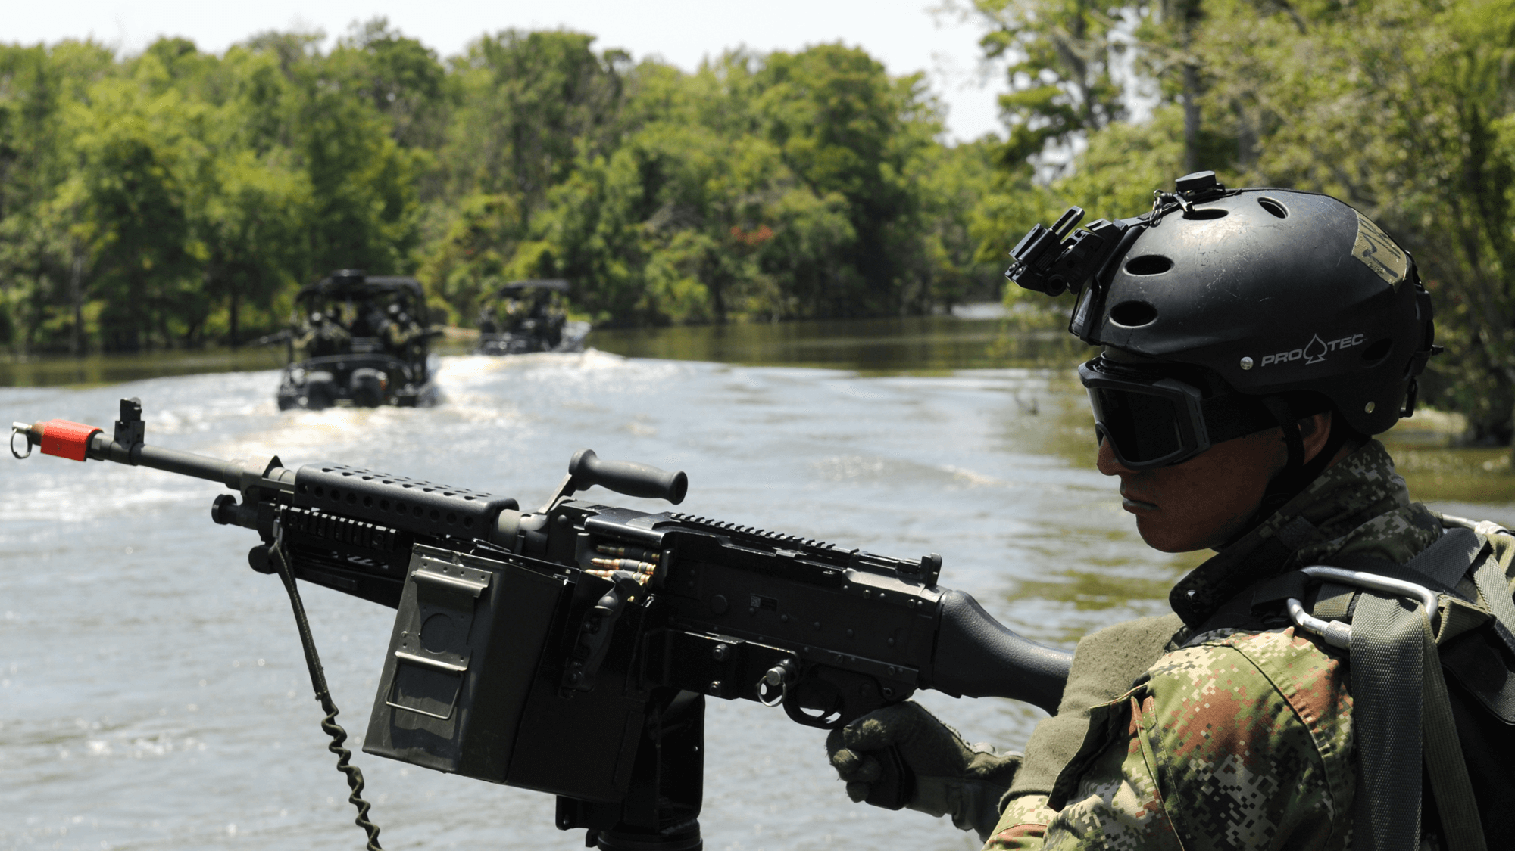
Colombia
Notes:
En colmbiansk regeringssoldat på övning, 2009. Foto: Public domain

Slide 8
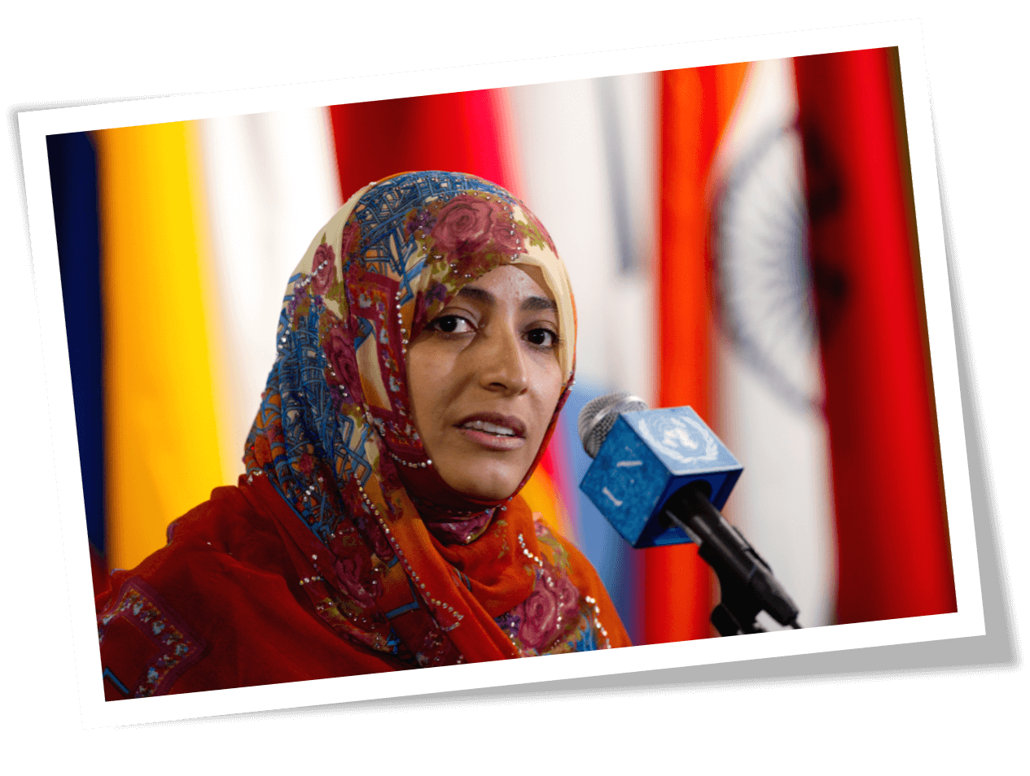
Tawakool Karman, Jemen
Foto: UN Photo/Eskinder Debebe
Notes:
Tawakool Karman håller presskonferens efter att FN:s säkerhetsråd har fördömt krigshandlingar i Jemen (juni 2012).

Slide 9
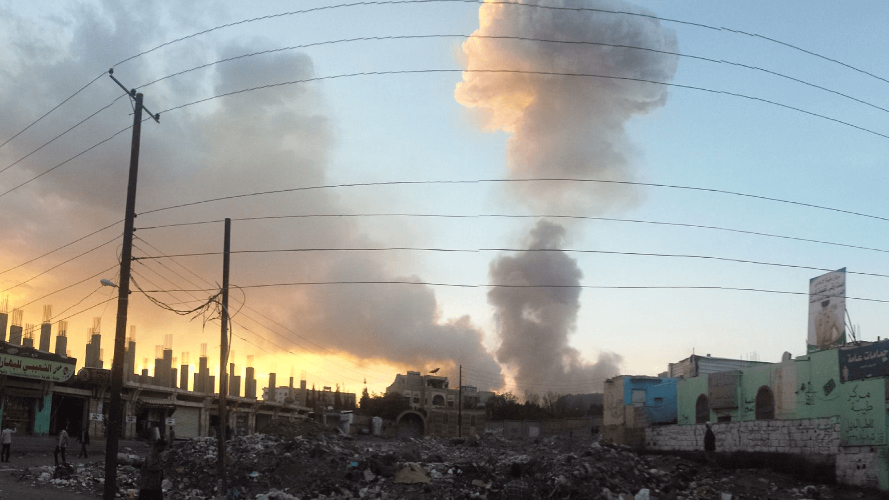
Jemen
Foto: Ibrahem Qasim CC BY-SA 4.0
Notes:
En bomb briserar i Yemens huvudstad Saan’a 2015.

Slide 10

Landguiden:
Konflikter

Slide 11
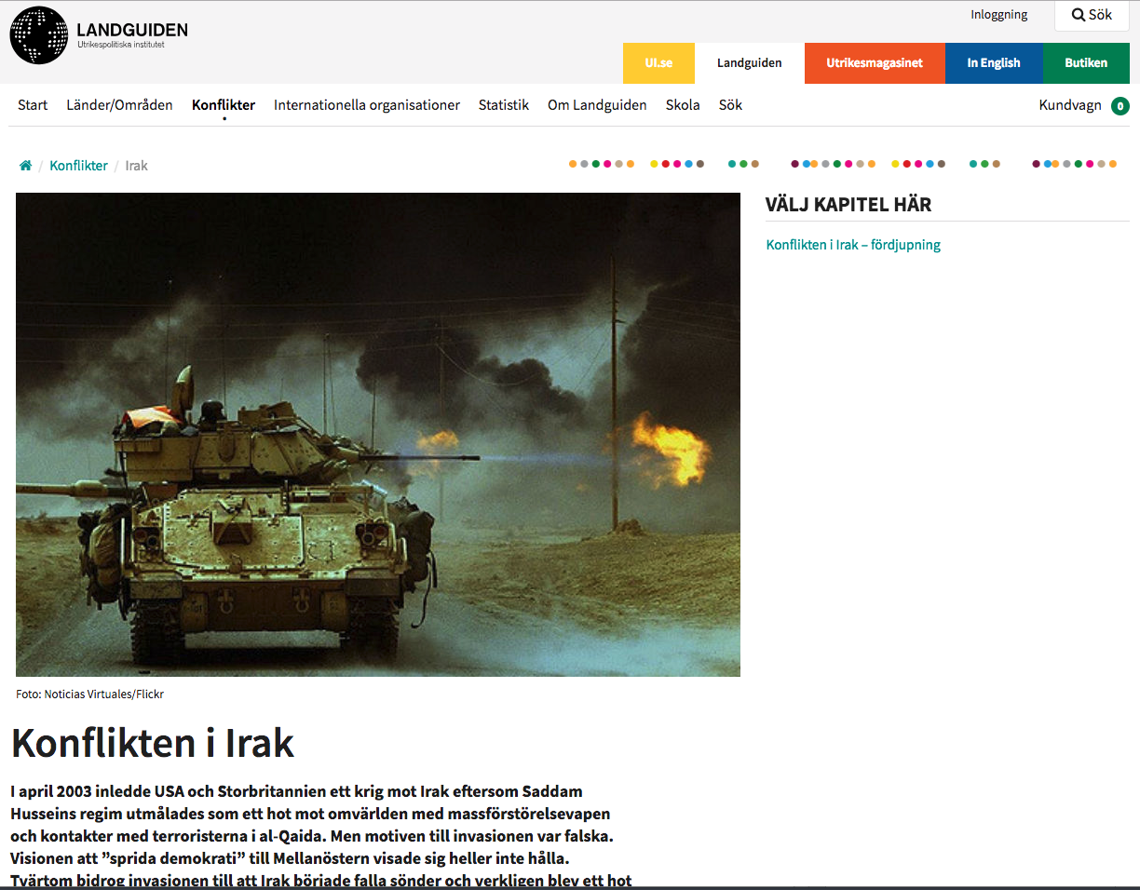
Gå till den konflikt ni undersöker

Slide 12
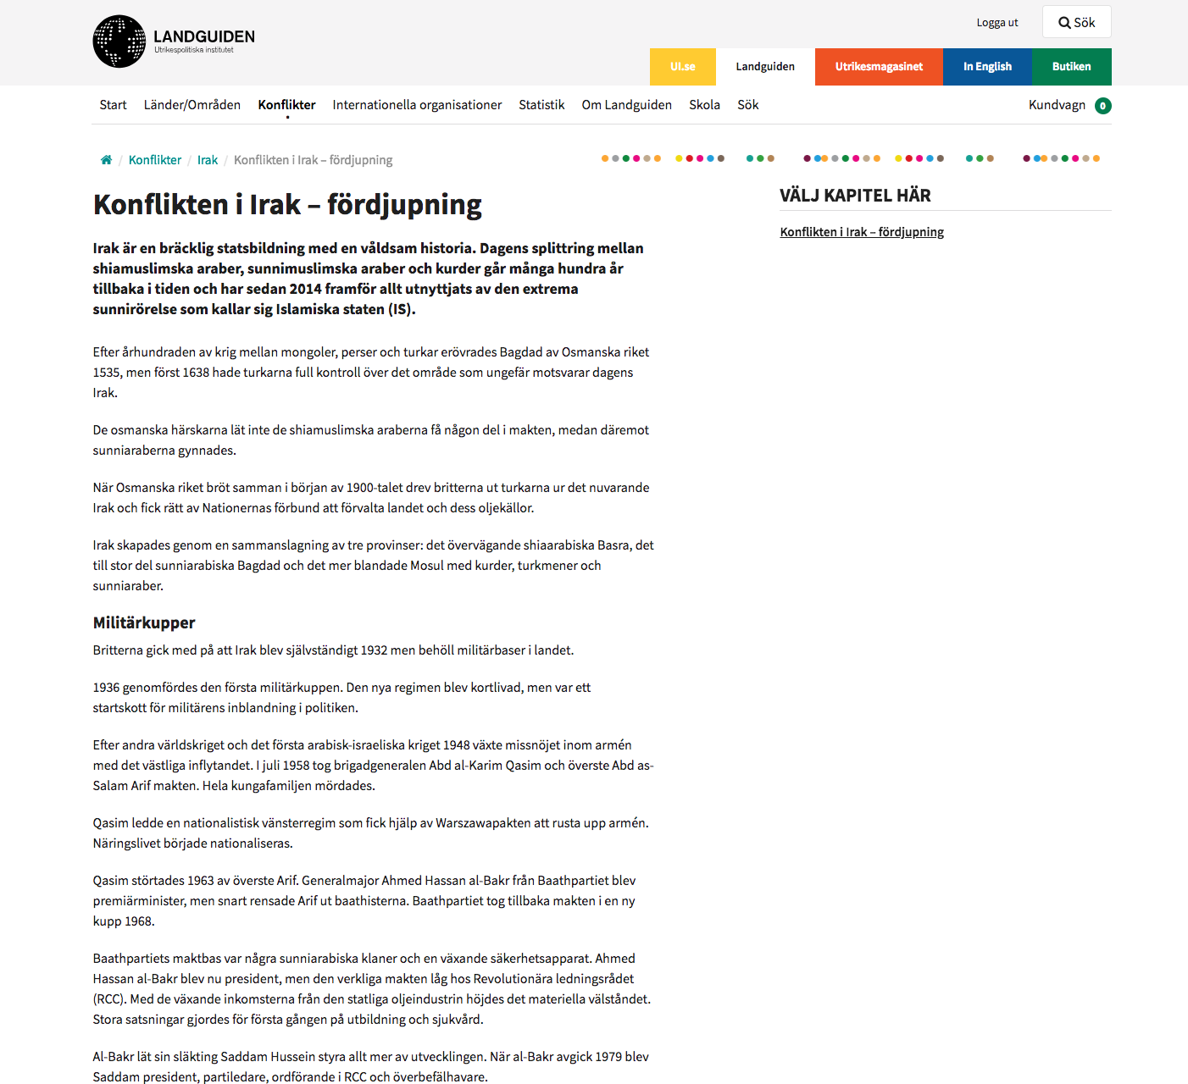
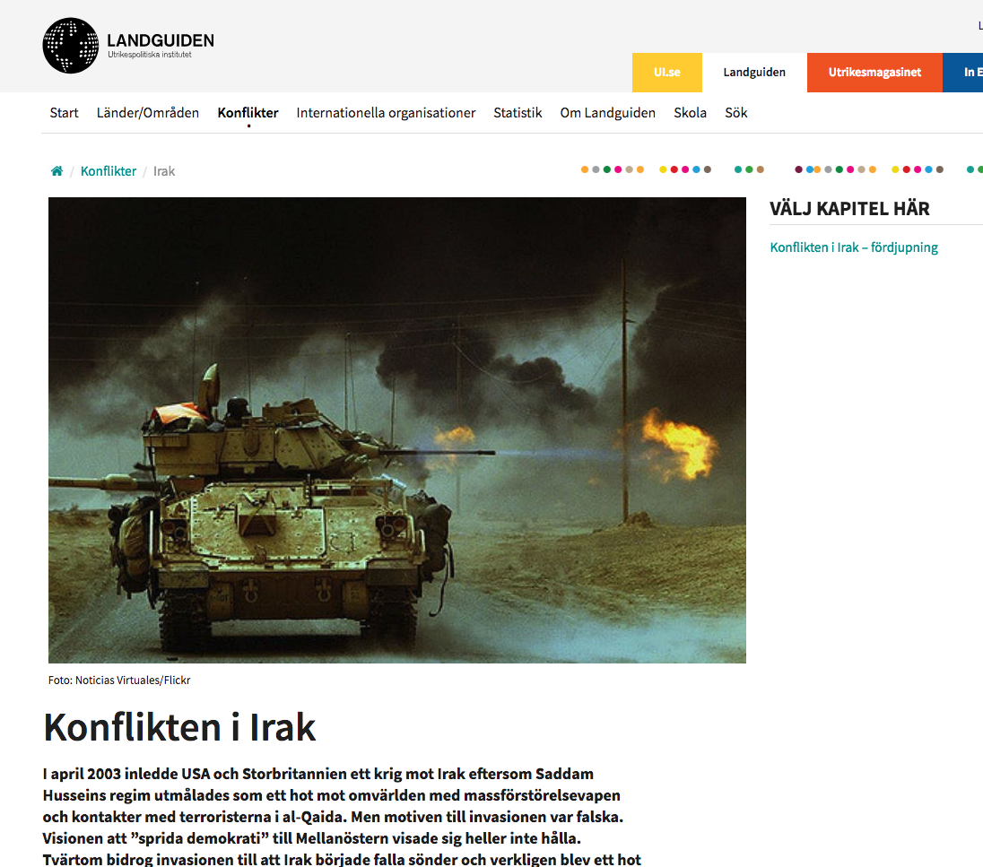
Undersök konflikten

Slide 13
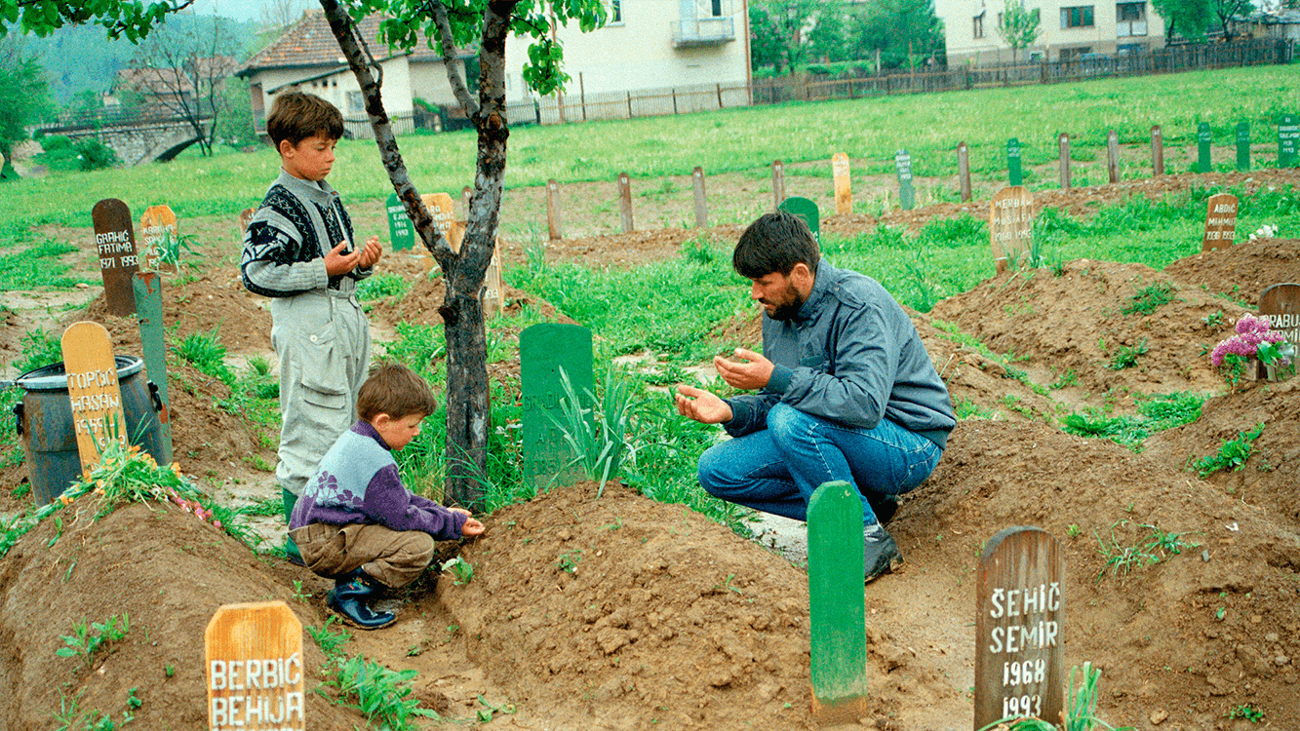
Konflikternas påverkan
Foto: UN Photo/John Isaac
Notes:
En pappa sörjer sin döde son i Vitez, Bosnien-Hercegovina, maj 1994.

Slide 14

Landguiden:
Läs om länder

Slide 15
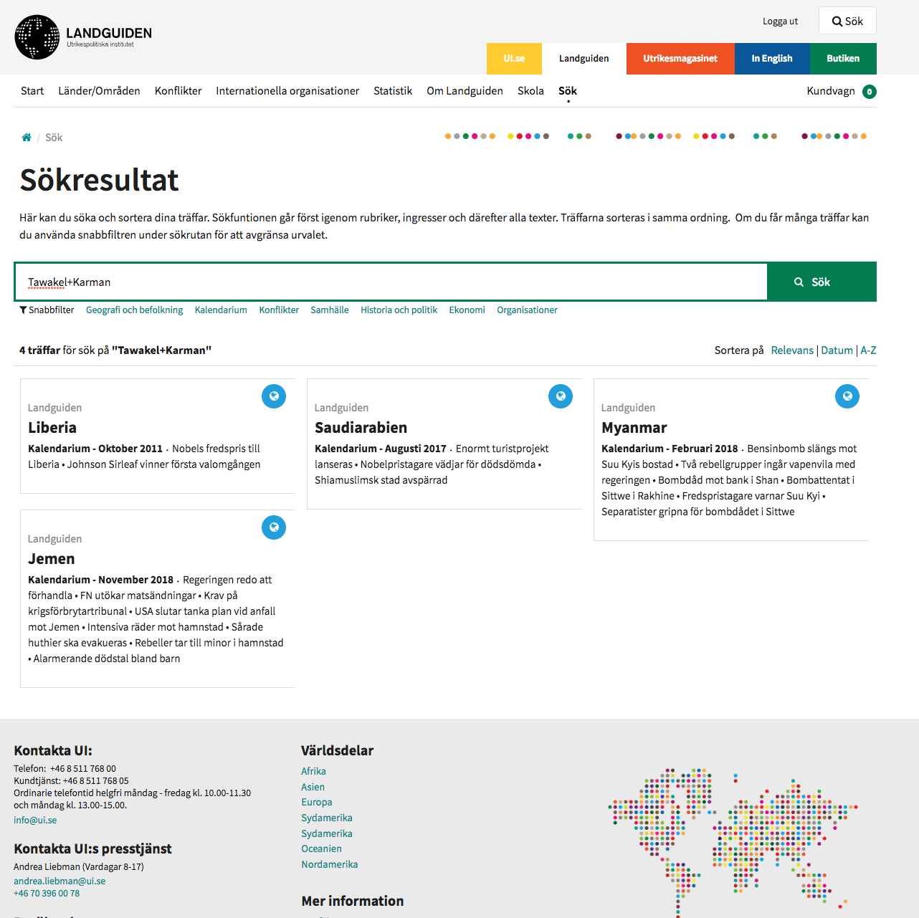
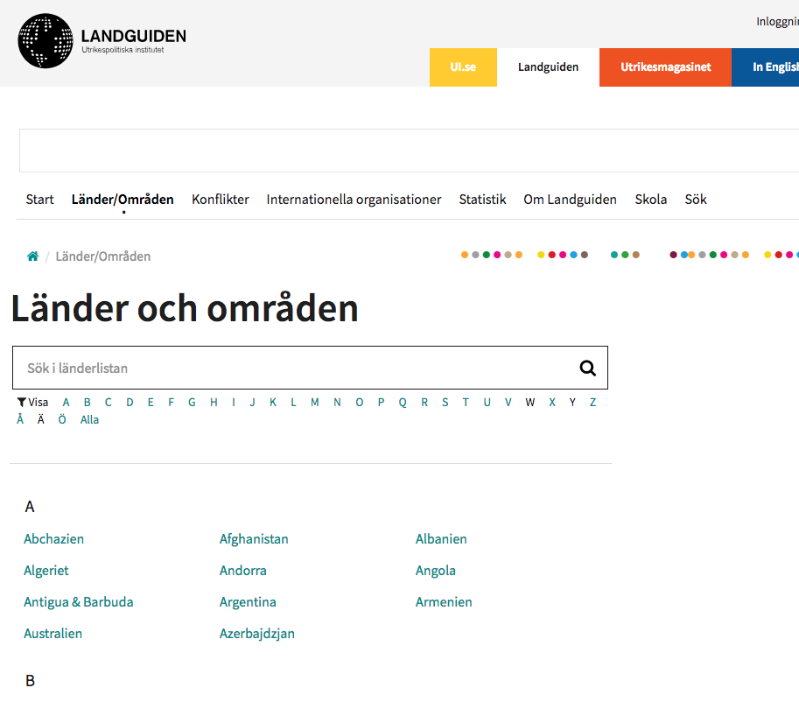
Sök information

Slide 16
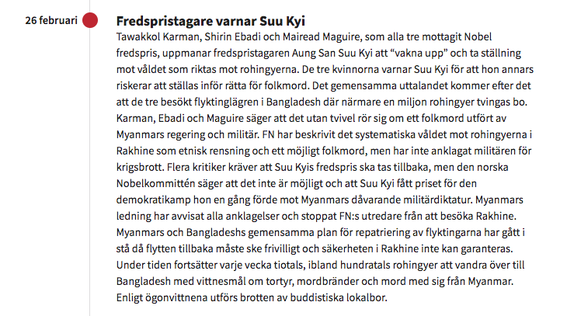
Sök information

Slide 17
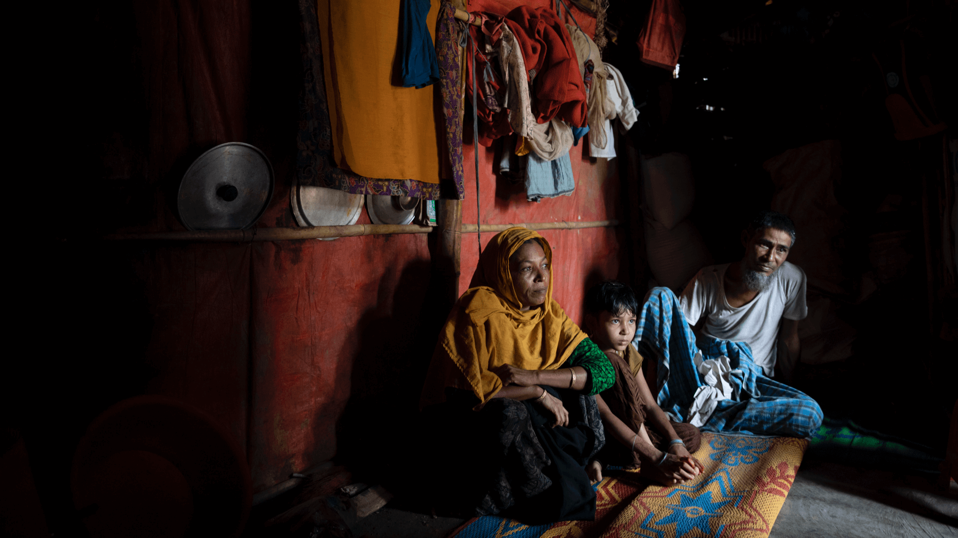
Foto: UN Photo/KM Asad
Foto: UN Photo/KM Asad
Notes:
Rohingyaflyktingar från Myanmar/Burma, i ett flyktingläger i Cox Bazar Bangladesh, juli 2018.

Slide 18
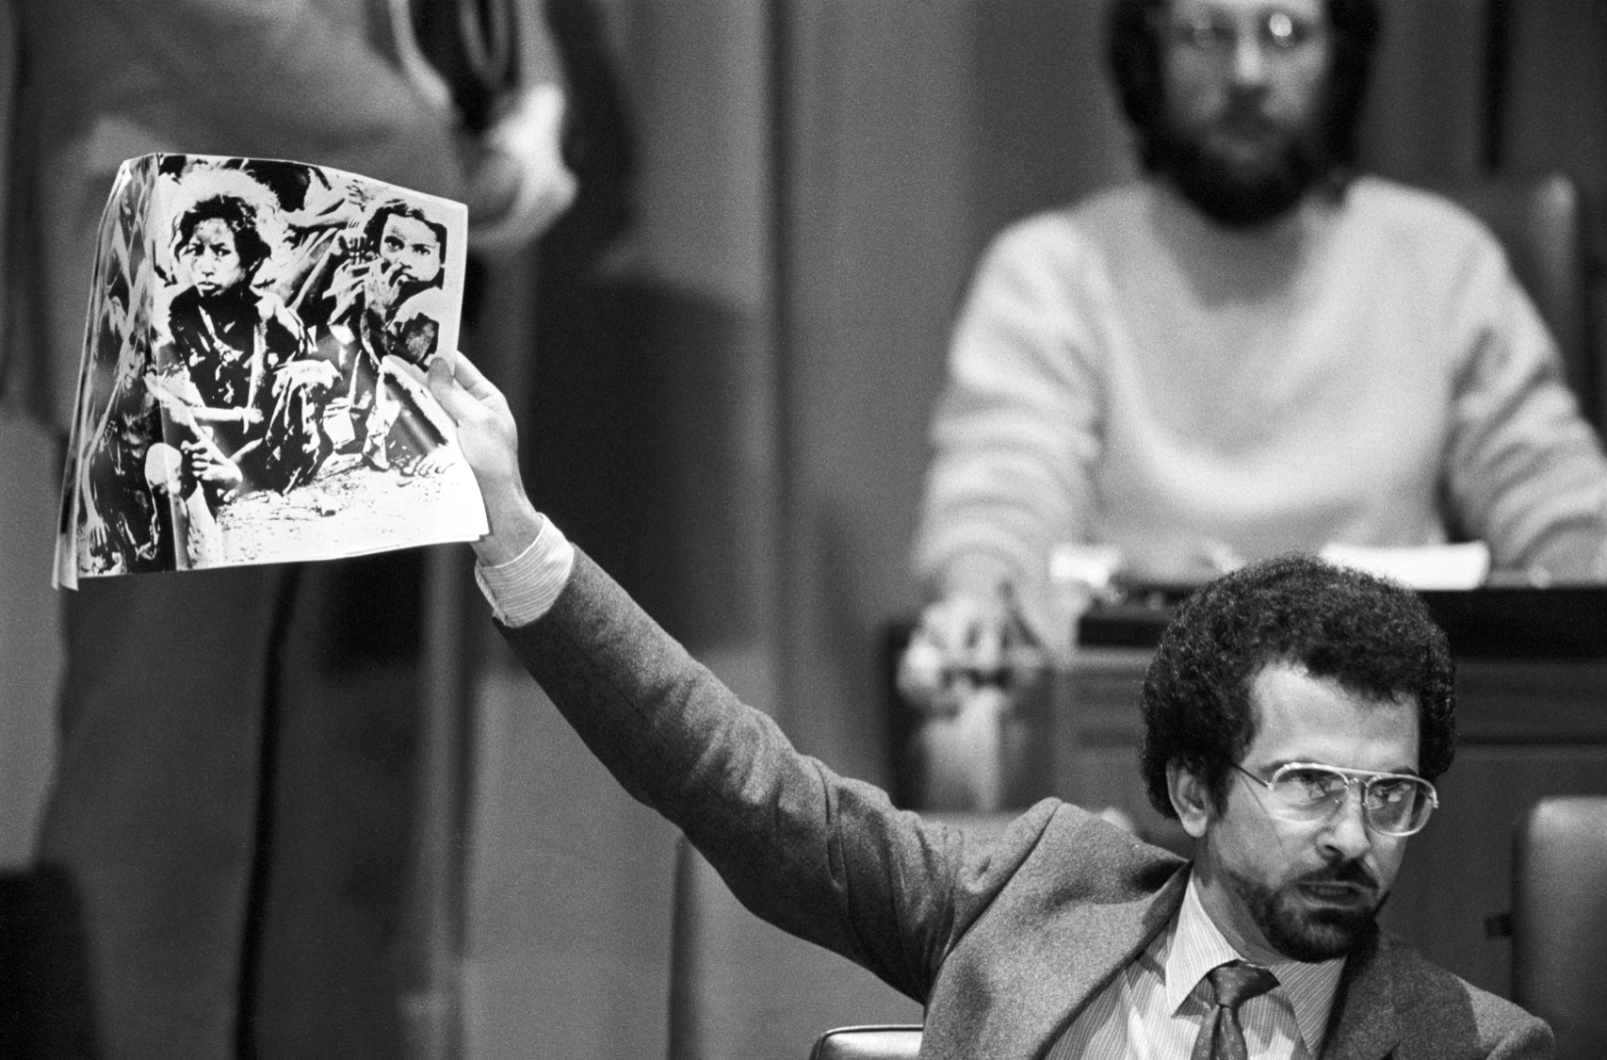
Konflikter över tid
Foto: UN Photo/Yutaka Nagata
Notes:
Jose Ramos-Horta deltar i ett möte på FN-högkvarteret I New York om konflikten i Östtimor, och visar en bild på offer för konflikten. November, 1982

Slide 19
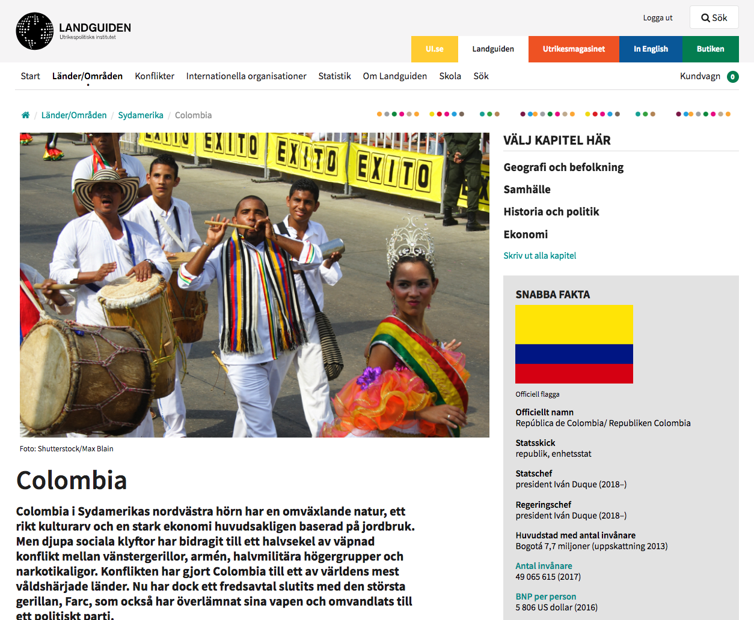
Gå till det land ni undersöker

Slide 20
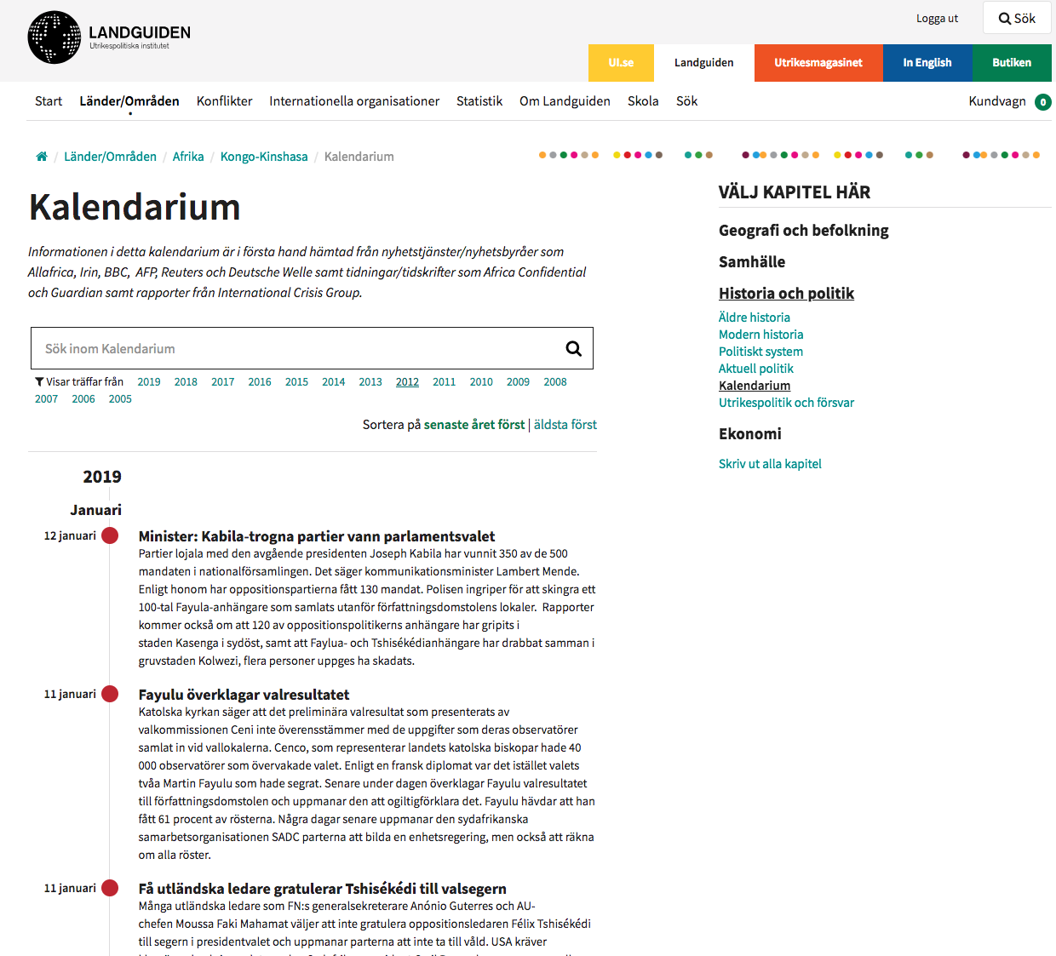
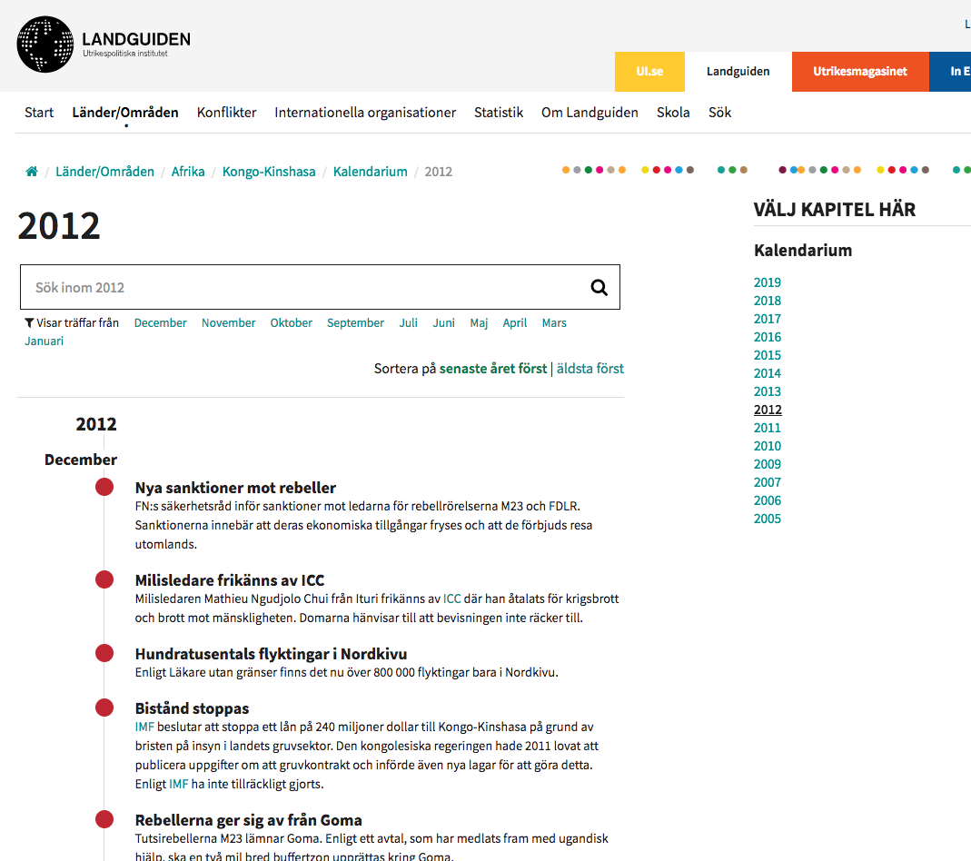
Välj år

Slide 21



Slide 22
Landguiden i skolan

